Slide 1
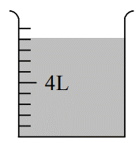
模擬試卷(四)
9
8
7
6
4L
9格
5
4
5格
3
2
1
12. 上圖的容器中共有水多少？
A.7 L B. 8L
C. 9L D. 11 L
容器中共有水
4÷5×9
1
1
= 7 (L)
5
5
1
4
A

